Slide 1
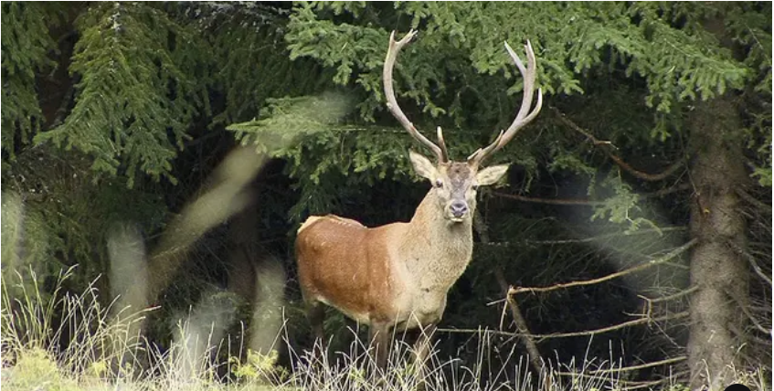
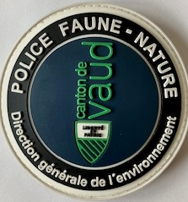
Présentation «Zones de tranquillité de Crête du Cherix et de la Riondaz»
But des zones de tranquillité (ZTF)
Bases légales
Focus sur les zones de «Crête du Cherix et de la Riondaz»
Manière d’agir
14.03.2025

Slide 2
But des zones de tranquillité (ZTF)
Les zones de tranquillité sont essentielles pour protéger les mammifères et oiseaux sauvages des perturbations dues aux activités de loisirs. Selon la loi fédérale sur la chasse (art. 7, al. 4 LChP), elles limitent l’accès humain, totalement ou partiellement, selon une période définie, parfois toute l’année. On distingue les zones de tranquillité légalisées, où les restrictions sont juridiquement contraignantes et sanctionnables, et les zones recommandées, qui reposent sur des incitations plutôt que des obligations légales.
14.03.2025

Slide 3
But des zones de tranquillité (ZTF)
14.03.2025

Slide 4
But des zones de tranquillité (ZTF)
Autres zones telles que ;
DFF
OROEM
Réserves naturelles ( publique ou privée )
14.03.2025

Slide 5
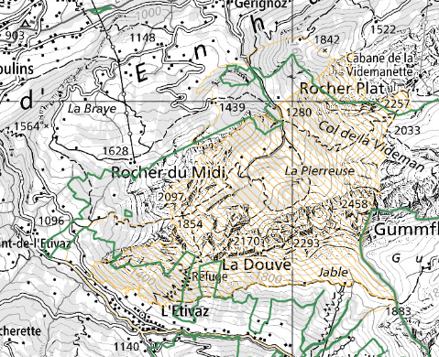
But des zones de tranquillité (ZTF)
14.03.2025

Slide 6
Bases légales
Loi fédérale sur la chasse et la protection des mammifères et oiseaux sauvages (Loi sur la chasse, LChP)
Art. 7⁴ :
Ordonnance sur la chasse et la protection des mammifères et oiseaux sauvages (Ordonnance sur la chasse, OChP)
Art. 4^{ter} :
Loi fédérale sur les forêts (LFo)
Art. 14², let. a
14.03.2025

Slide 7
Focus sur les zones de Crête du Cherix et de la Riondaz
Une patatoïde….. !
Mais trois zones avec des différences !
14.03.2025

Slide 8
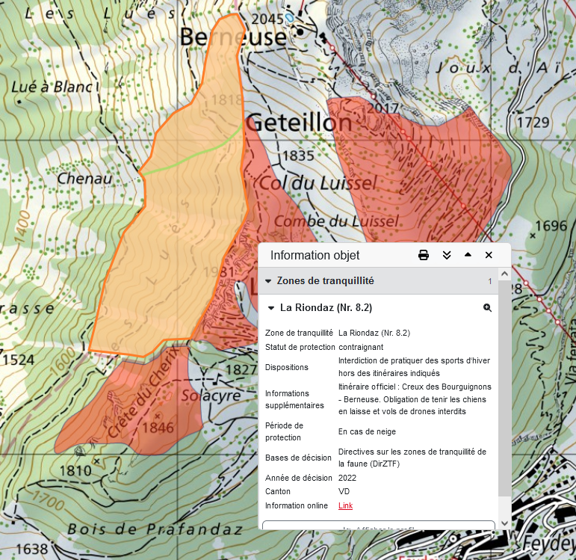
14.03.2025

Slide 9
14.03.2025

Slide 10
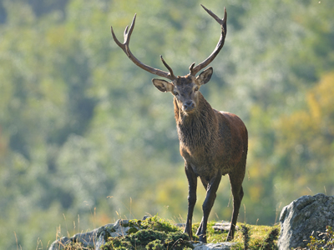
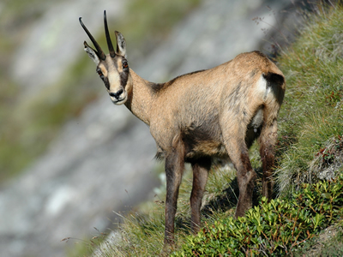
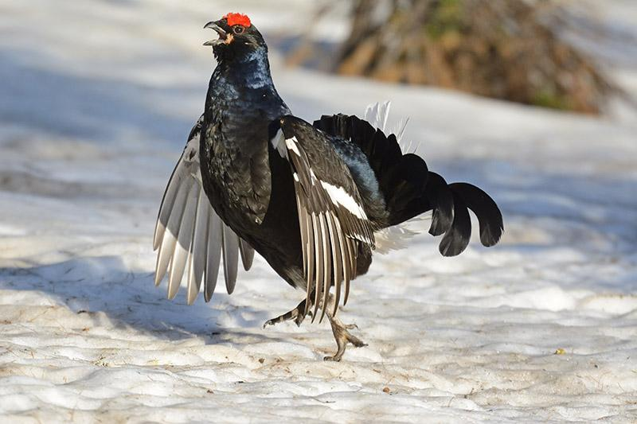
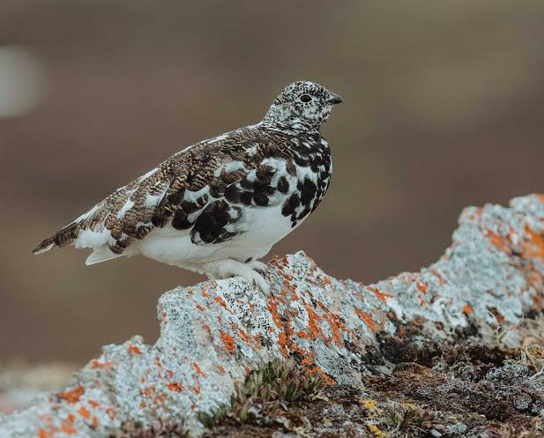
Focus sur les zones de Crête du Cherix et de la Riondaz
Les animaux……!?
Leurs devises : Economiser !
Froid et pénurie de nourriture
Constituer des réserves énergétiques
14.03.2025

Slide 11
Focus sur les zones de Crête du Cherix et de la Riondaz
L’effet du dérangement:
Les perturbations ont des effets immédiats, comme le stress ou l’augmentation du rythme cardiaque, et peuvent, à long terme, affaiblir les animaux, voire causer leur mort en hiver par manque de ressources. Elles réduisent également le succès reproductif, menaçant certaines populations. De plus, en broutant les jeunes pousses pour compenser leurs pertes énergétiques, les animaux fragilisent le renouvellement des forêts, compromettant leur rôle protecteur
14.03.2025

Slide 12
Manière d’agir
Informer !
Site internet www.zone-de-tranquillité.ch
Appli mobile (suisstopo, SuisseMobile, Map of Switzerland, White Risk)
Sensibiliser !
Dérangement sur les espèces
Les raisons des ZTF
Vous pouvez avoir ce rôle !
14.03.2025

Slide 13
Manière d’agir
Verbaliser !
Via AO
Rôle de la PFN !
- Possibilité de nous informer en cas d’infraction répétée d’une même personne
- N’oubliez pas que nous ne pouvons malheureusement pas toujours tout voir…!
14.03.2025

